Slide 1
Fondamenti di Basi di dati Docente: IACOBELLI Cesare

Slide 2
Presentazione del corso

Slide 3
Basi di Dati
Obiettivi
Acquisire le tecniche e i metodi per progettare basi di dati
Utilizzare le funzionalità dei sistemi di gestione di basi di dati nello sviluppo e nella gestione di un sistema informativo
Fare riferimento a basi di dati relazionali e a sistemi di gestione basati su SQL
Basi di dati nel Cloud e Basi di dati Non relazionale
3

Slide 4

Basi di Dati
Base di dati
Collezione di dati
Gestiti in modo manuale o elettronico
Integrati
Usati da più applicazioni
3

Slide 5
Basi di Dati
Argomenti trattati
Sistemi informatici
Metodologie di analisi e gestione
Progettazione concettuale
Progettazione logica
Dallo schema concettuale allo schema relazionale
Database relazionale
Linguaggio SQL
Ambienti DBMS
Software applicativo MySQL
I dati nel Cloud
Basi di dati non relazionali
5

Slide 6
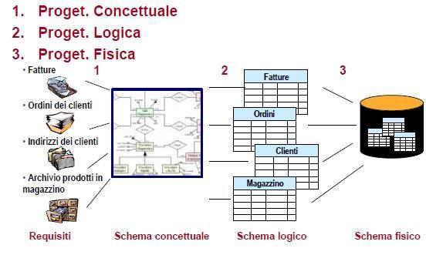
Basi di Dati
Percorso
Dalla realtà al modello
Progetto concettuale
Progetto logico
Realizzazione
5

Slide 7
Basi di Dati
Metodologia
Lezione frontale
Esercitazioni guidate
Esercitazioni laboratorio
Verifiche formative (1 o 2 durante il percorso)
Verifica finale
Progettazione di una base di dati
Implementazione con PhpMyAdmin
Query di interrogazione sul database
<numero>

Slide 8
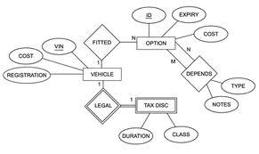
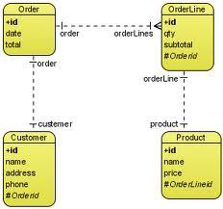
Basi di Dati
Materiale
Slides
Analisi di esercitazioni svolte
Esercitazioni (FAD)
Software per modelli ER
Software per gestire DB
<numero>

